Slide 1
КОНСУЛЬТАЦИЯ ДЛЯ ПЕДАГОГОВ на тему «Дисциплина на улице – залог безопасности»
СОСТАВИТЕЛЬ:
воспитатель Никитина Елена Павловна

Slide 2
Цель работы по профилактике детского дорожно-транспортного травматизма:
Сохранение жизни и здоровья детей, создание условий для обучения детей ПДД, снижение уровня детского травматизма.

Slide 3
Задачи:
Уточнить знания детей о назначении светофора;
Познакомить детей с дорожными знаками;
Формировать навыки культурного поведения на улице и в транспорте;
Расширить представления об улице, проезжей части, дать элементарные знания о правилах безопасного поведения на дорогах.
Побудить родителей задуматься о том, что соблюдение ПДД самое главное для сохранения жизни и здоровья их детей.
.

Slide 4
Не все придают значение обучению своих детей знакам и Правилам дорожного движения, ссылаясь на то, что ребёнок всегда находится под присмотром. А ведь порой собственный двор превращается в шоссе.
Многие родители задаются вопросом – когда начинать рассказывать ребёнку о дорожных опасностях?

Slide 5
Как только кроха начинает ходить!
Во-первых потому, что эти правила должны стать автоматическими, безусловными и не допускать сомнений в их правильности.
Во-вторых- ребёнок, держащийся за руку, может в любой момент пойти или даже побежать. И ,возможно, в сторону автомобиля.
Сам процесс обучения лучше разбить на несколько практических уроков.
.

Slide 6
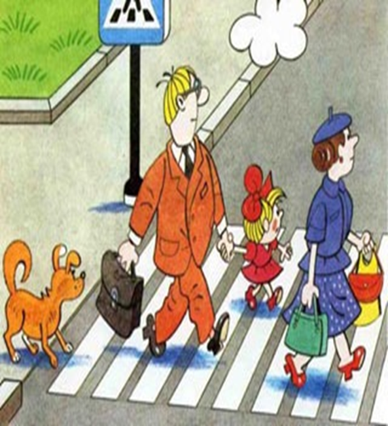
Чтобы ребёнок не создал опасную ситуацию на дорогах, он должен уметь:
• Наблюдать за дорогой.
1. Находясь с ребенком на проезжей части, не спешите, переходите дорогу размеренным шагом. Иначе вы научите спешить там, где надо наблюдать и обеспечить безопасность.

Slide 7
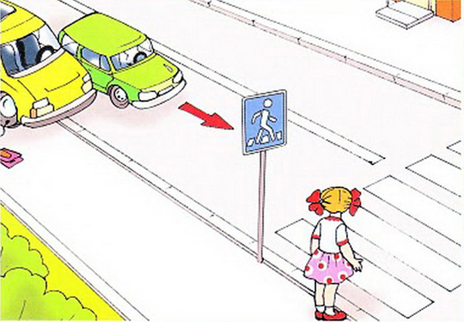
2.Уметь замечать машину. Иногда ребенок не замечает машину издалека. Научите его всматриваться вдаль.

Slide 8
.
3. Уметь определять, какая машина едет прямо, а какая готовится к повороту.
4. До автоматизма должна быть доведена привычка осматривать улицу в обоих направлениях прежде, чем сделать первый шаг с тротуара на проезжую часть. Особенно внимательно надо осматривать улицу, когда на противоположной стороне находится родной дом, знакомые или когда ребёнок переходит улицу вместе с другими детьми - именно в этих случаях легко не заметить машину.

Slide 9
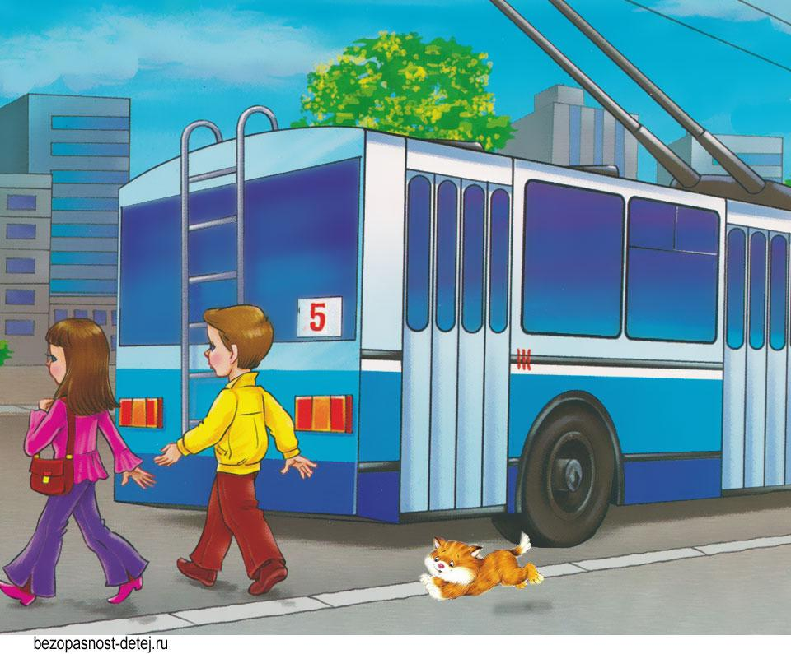
Правила безопасности на дороге Правило №1.
Нельзя выходить на дорогу из-за стоящих машин:
выглянуть,
убедиться, что опасности нет,
и только тогда переходить улицу.
Правило №2.
Не обходите стоящий автобус ни спереди, ни сзади!
Надо подождать, пока автобус отъедет, и лишь затем переходить дорогу.

Slide 10
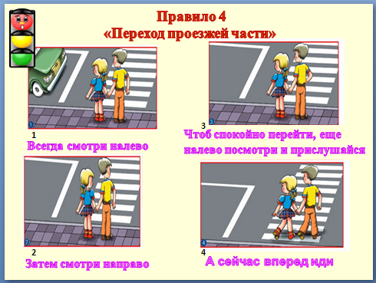
Правило №3.
И у светофора можно встретить опасность!
Если погас зеленый сигнал светофора для пешеходов - нужно остановиться. Ребенок должен не только дождаться нужного света, но и убедиться в том, что все машины остановились.
Правило№4.
Вырабатывайте у ребенка привычку всегда перед выходом на дорогу, даже если на ней нет машин, приостановиться, оглядеться, прислушаться - и только тогда переходить улицу.

Slide 11
Правило №5.
Прочные навыки транспортного поведения детей формируются только повседневной систематической тренировкой! Во время каждой прогулки с детьми, поездки с ними по делам, в гости, за город и т.п. учите их наблюдать за улицей и транспортом, анализировать встречающиеся дорожные ситуации, видеть в них опасные элементы, безошибочно действовать в различных обстоятельствах.
Правило №6.
Не надо прививать детям излишнее чувство страха перед дорожным движением, движущимися автомобилями. Но при этом надо научить его быть внимательным, а это непростая вещь.
Даже те дети, которые знают правила дорожного движения, случается, что их нарушают. Не сочтите за труд помочь детям. Может быть, вам придется остановить ребенка, который не хочет дождаться сигнала светофора. Делайте это доброжелательно.

Slide 12
ПАМЯТКА ДЛЯ РОДИТЕЛЕЙ:
1.Не спешите, переходите дорогу размеренным шагом. Выходя на проезжую часть дороги, прекратите разговаривать - ребенок должен привыкнуть, что при переходе дороги нужно сосредоточиться.
2.Не переходите дорогу на красный или желтый сигнал светофора, как бы вы при этом не торопились. Переходите дорогу только в местах, обозначенных дорожным знаком “Пешеходный переход”.
3.Из автобуса, троллейбуса, трамвая, такси выходите первыми. В противном случае ребенок может упасть или побежать на проезжую часть.

Slide 13
4.Привлекайте ребенка к участию в ваших наблюдениях за обстановкой на дороге, показывайте ему те машины, которые готовятся поворачивать, едут с большой скоростью и т.д.
5.Не выходите с ребенком из-за кустов или машины, не осмотрев предварительно дорогу, – это типичная ошибка и нельзя допускать, чтобы дети ее повторяли.
6.Не разрешайте играть вблизи дороги и на проезжей части.
7.Применяйте при поездках ремни безопасности , детские автокресла.

Slide 14
«Безопасность детей – забота взрослых»
Если вы научите своих детей предвидеть, слушать, избегать опасности на дороге и соблюдать основные правила поведения на дорогах, значит, в ваш дом не придёт беда.

